Slide 1


INTRODUÇÃO SOBRE BANCO DE DADOS
MySql E MariaBD
Prof. André Aparecido da Silva
Disponível em: http://www.oxnar.com.br/aulas/

Slide 2
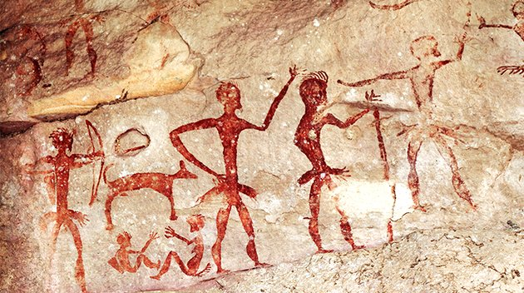
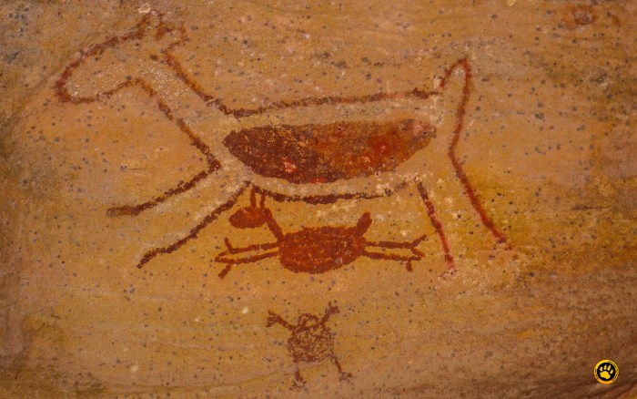
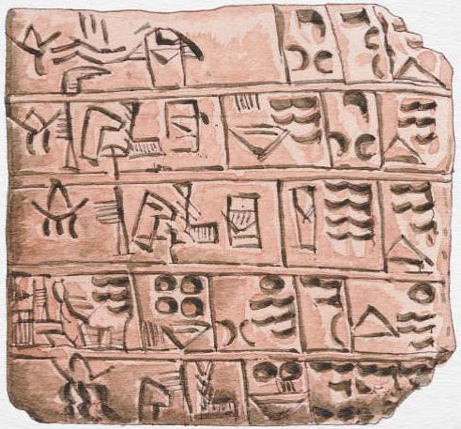
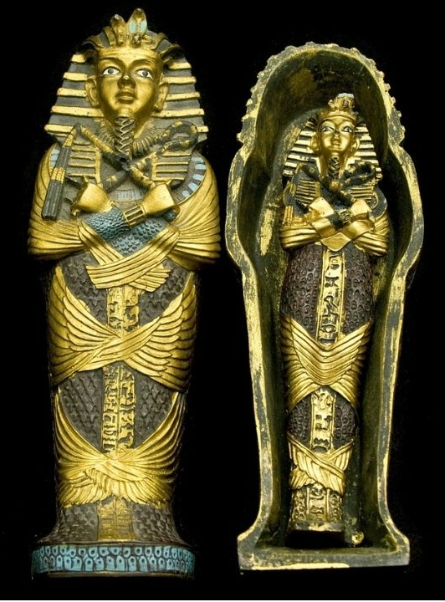
COMO ERAM GUARDADOS OS DADOS NO PASSADO?

Slide 3
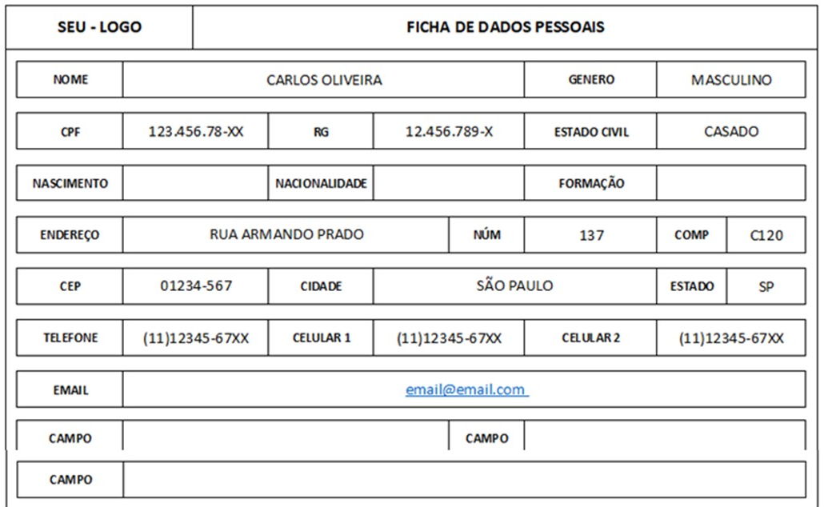
COMO ERAM GUARDADOS OS DADOS NO PASSADO?
* Forma arcaica;
* Dados guardados inteiro;
* De forma sequencial;

Slide 4
INSERÇÃO DE NOVOS DADOS
Notes:
PARA ENCONTRAR UM REGISTRO ESPECIFICO ERA NECESSÁRIO LER TODAS AS FICHAS, POR ISTO ESTES BANCO DE DADOS SÃO CHAMADOS DE SEQUENCIAIS

Slide 5
COMO ERAM GUARDADOS OS DADOS NO PASSADO?
Isto esta melhor ou pior?
* Forma arcaica;
* Dados guardados inteiro;
* De forma sequencial;

Slide 6
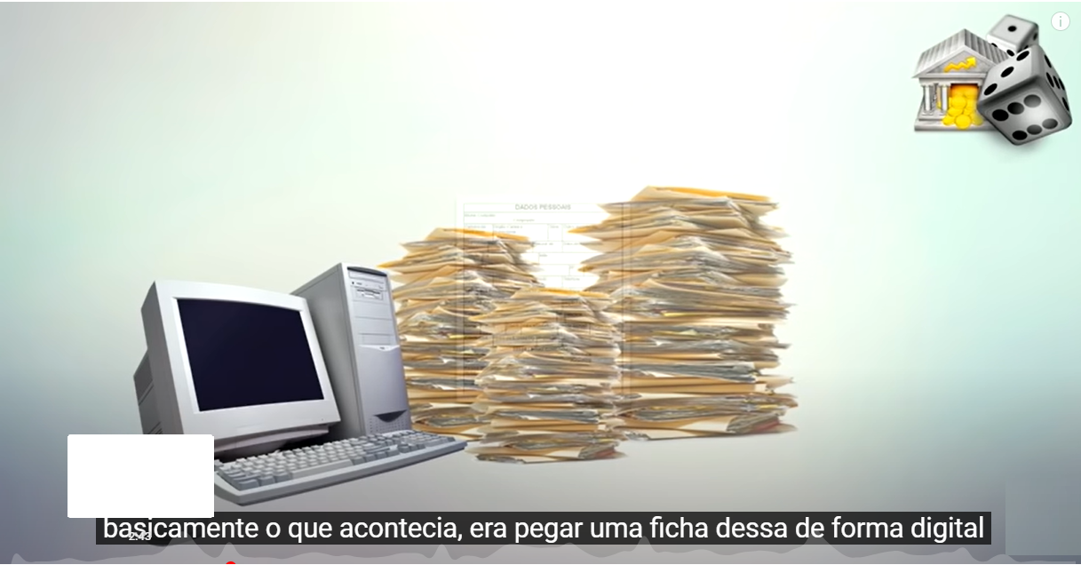
COMO ERAM GUARDADOS OS DADOS NO PASSADO?

Slide 7
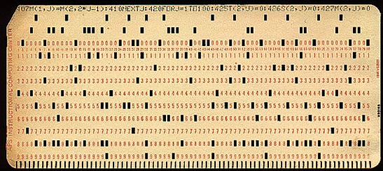
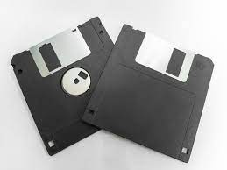
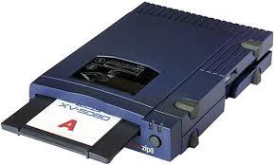
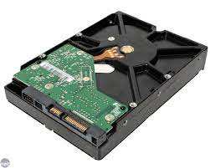
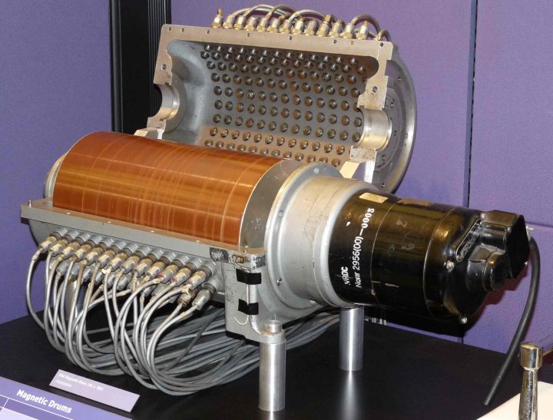
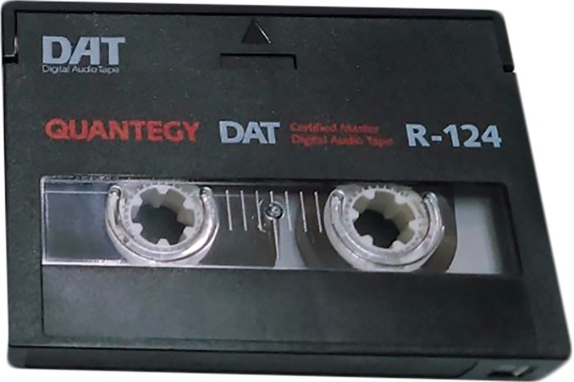
DEPOIS DISSO OS DADOS ERAM GUARDADOS DE MANEIRA DIRETA

Slide 8
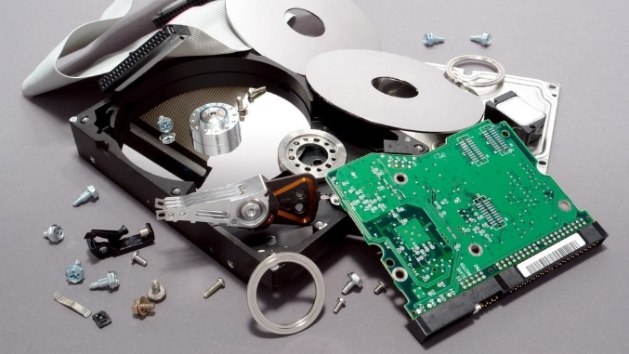
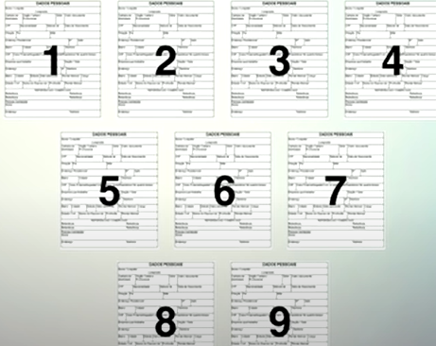
VANTAGENS
* Não é necessário ler todas as informações, é possível ir direto as informações.
Procedimento muito mais rápido.
Procedimento insere índices ou numerações nos registros.
Guarda chaves identificadoras de cada registros;
Estes arquivos ganharam o nome de arquivos de acesso direto

Slide 9
* Quais as diferenças entre arquivos de armazenamento entre os arquivos de acesso sequencial para os arquivos indexados?
Qual dentre estas é a melhor forma de armazenamento?
QUESTÕES

Slide 10

HISTORIA
NA DECADA DE 1960 O DEPARTAMENTO DE DEFESA DOS EUA TINHA COM UMA DAS TAREFAS CRIAR UMA MANEIRA MELHOR DE ARMAZENAR DADOS?
DE MANEIRA MAIS SEGURA;
DE MANEIRA MAIS INTELIGENTE;
FOI NO CODASYL QUE SURGIU O COBOL, UMA DAS PRIMEIRAS E MAIS IMPORTANTES LINGUAGEM DE PROGRAMAÇÃO DA ÉPOCA.
COBOL (sigla de COmmon Business Oriented Language)
Notes:
O CODASYL FOI UM GRANDE ENCONTRO QUE REUNIU MILITARES, EMPRESAS E UNIVERSIDADES

Slide 11
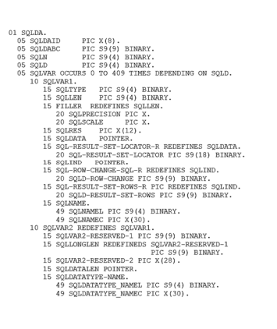
CÓDIGO COBOL
COBOL EXISTE ATÉ HOJE.
Notes:
O CODASYL FOI UM GRANDE ENCONTRO QUE REUNIU MILITARES, EMPRESAS E UNIVERSIDADES

Slide 12
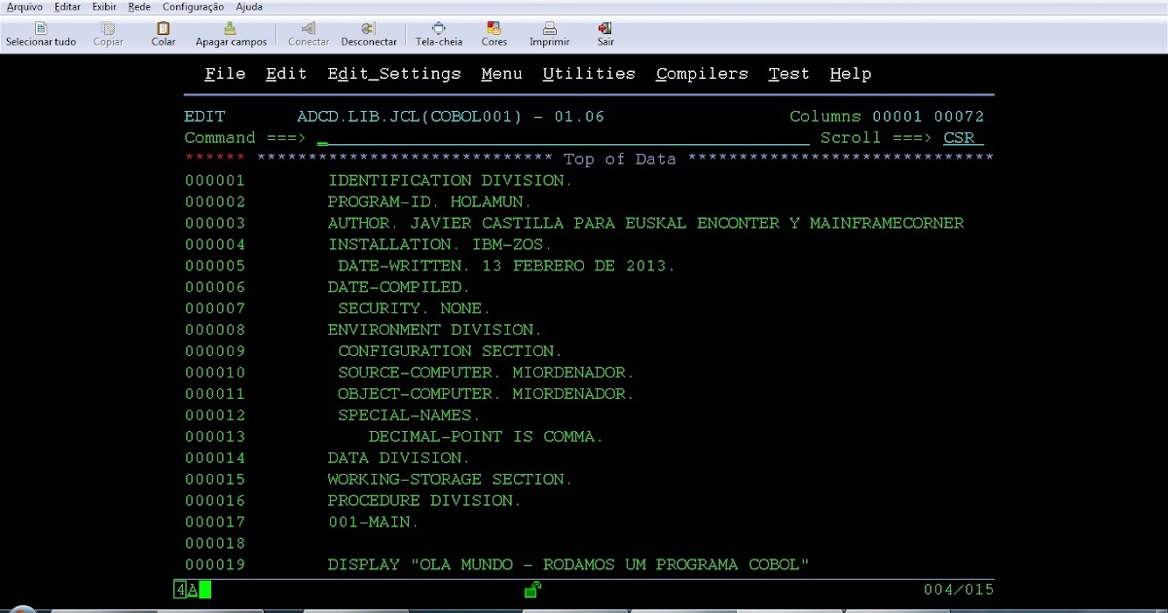
CÓDIGO COBOL
Notes:
O CODASYL FOI UM GRANDE ENCONTRO QUE REUNIU MILITARES, EMPRESAS E UNIVERSIDADES

Slide 13
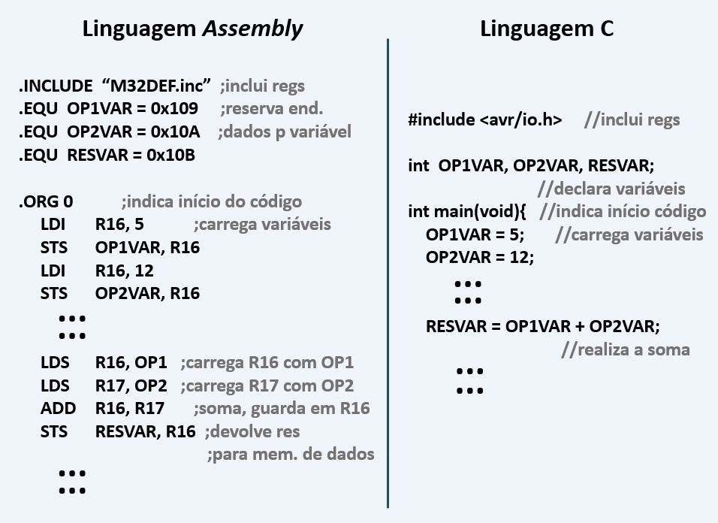
CÓDIGO EM ASSEMBLY E C COMPARAÇÃO
Notes:
O CODASYL FOI UM GRANDE ENCONTRO QUE REUNIU MILITARES, EMPRESAS E UNIVERSIDADES

Slide 14
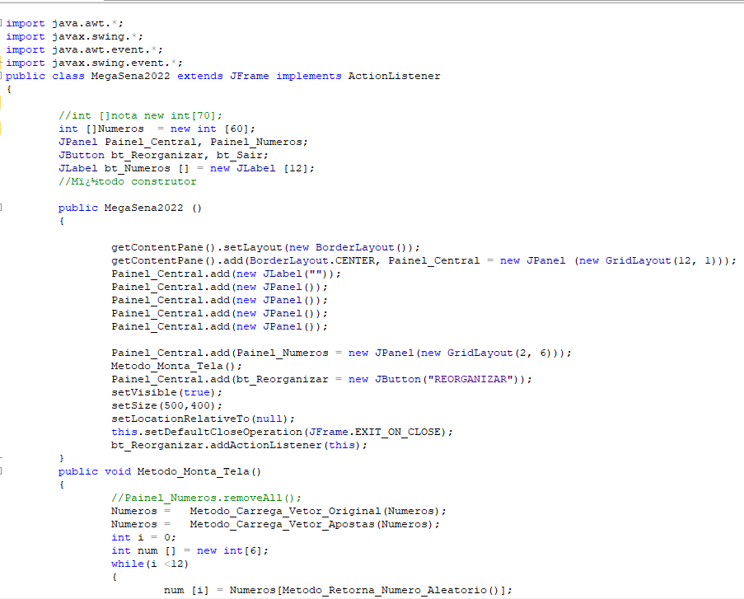
CÓDIGO EM JAVA COMPARAÇÃO
Notes:
O CODASYL FOI UM GRANDE ENCONTRO QUE REUNIU MILITARES, EMPRESAS E UNIVERSIDADES

Slide 15
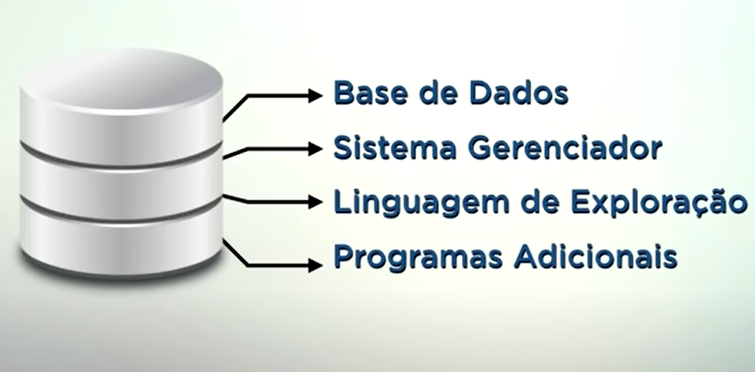

NO CODASYL SURGIU TAMBÉM A IDEIA DE BD
Notes:
O CODASYL FOI UM GRANDE ENCONTRO QUE REUNIU MILITARES, EMPRESAS E UNIVERSIDADES

Slide 16
Criada o Herman Hollerith;
Catalogava dados do senso;
Criou alguns dos primeiro computadores;
Criou o PC;
Fabrica mainframe;
Participa de diversos setores envolvendo tecnologia;
A IBM
Notes:
O CODASYL FOI UM GRANDE ENCONTRO QUE REUNIU MILITARES, EMPRESAS E UNIVERSIDADES

Slide 17
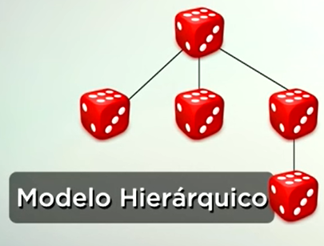
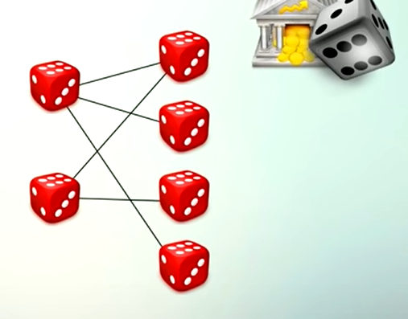
Propôs um modelo para armazenar os dados de forma hierárquica e com relacionamento dos mesmos;
Posteriormente criados os modelos em rede
MODELOS DE DADOS (HIERARQUICO E EM REDE)
Notes:
O CODASYL FOI UM GRANDE ENCONTRO QUE REUNIU MILITARES, EMPRESAS E UNIVERSIDADES

Slide 18

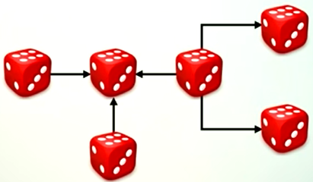
MODELO RELACIONAL
Modelo relacional;
Os dados tem relação uns com os outros;
Relaciona o registro de uma tabela com outros dados de outras tabela
Notes:
O CODASYL FOI UM GRANDE ENCONTRO QUE REUNIU MILITARES, EMPRESAS E UNIVERSIDADES

Slide 19
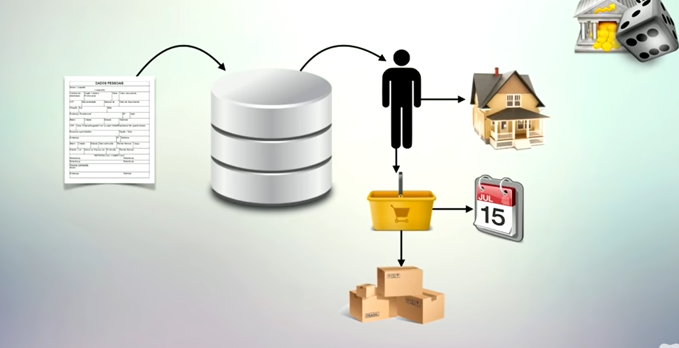
MODELO RELACIONAL
Relaciona diversos dados e sua significância;
Notes:
O CODASYL FOI UM GRANDE ENCONTRO QUE REUNIU MILITARES, EMPRESAS E UNIVERSIDADES

Slide 20
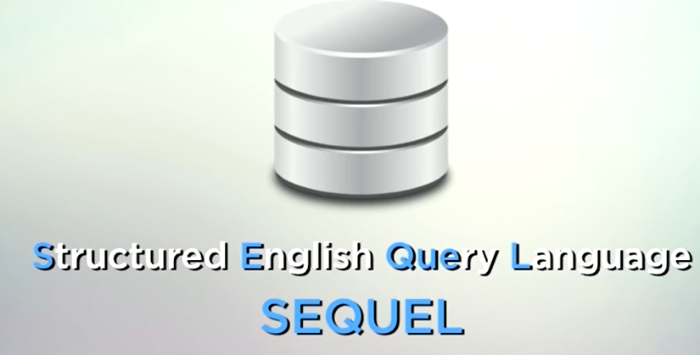

SURGIMENTO DO SQL
Seek, well = buscar bem;

Slide 21
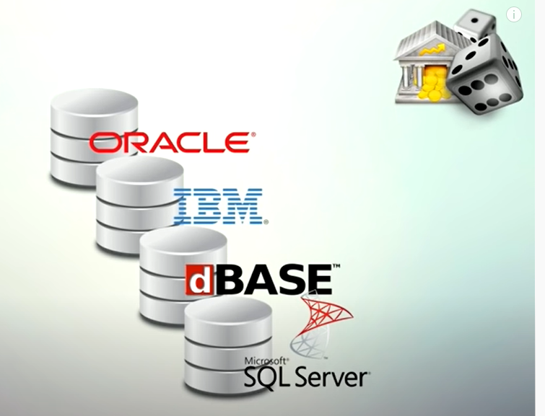
SURGIMENTO DO SQL
* Permite manipulação de dados;
* Retorna resultados de consultas;
Compativel com AnSI SQL;
Padronização
Surgimento de alguns BDs
Soluções pagas de BD;
Alguns BD gratuitos
MySql;
MariaDB;
Postgrees;
Fireboards

Slide 22
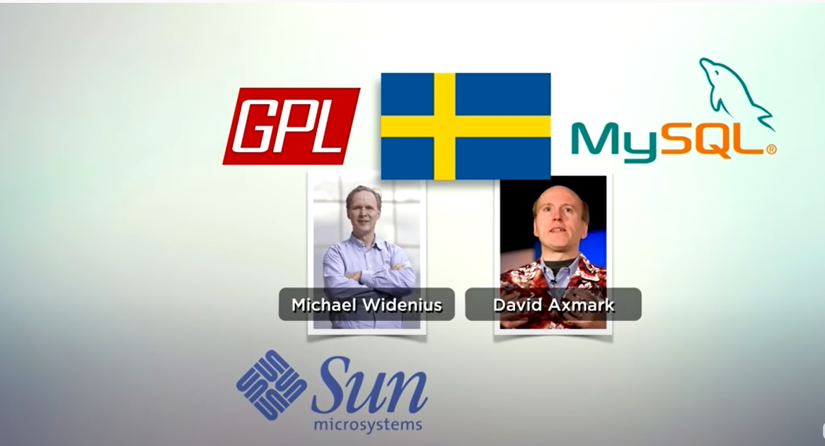
SURGIMENTO DO MYSQL
Notes:
O CODASYL FOI UM GRANDE ENCONTRO QUE REUNIU MILITARES, EMPRESAS E UNIVERSIDADES

Slide 23
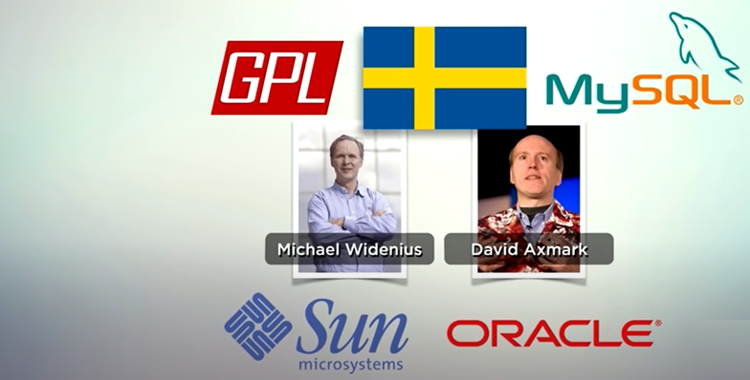
EM 2009 A SUN FOI COMPRADA PELA ORACLE
Notes:
O CODASYL FOI UM GRANDE ENCONTRO QUE REUNIU MILITARES, EMPRESAS E UNIVERSIDADES

Slide 24

ALGUMAS EMPRESA QUE USAM O MYSQL
Notes:
O CODASYL FOI UM GRANDE ENCONTRO QUE REUNIU MILITARES, EMPRESAS E UNIVERSIDADES

Slide 25

SURGIMENTO DO MARIADB
Notes:
O CODASYL FOI UM GRANDE ENCONTRO QUE REUNIU MILITARES, EMPRESAS E UNIVERSIDADES

Slide 26
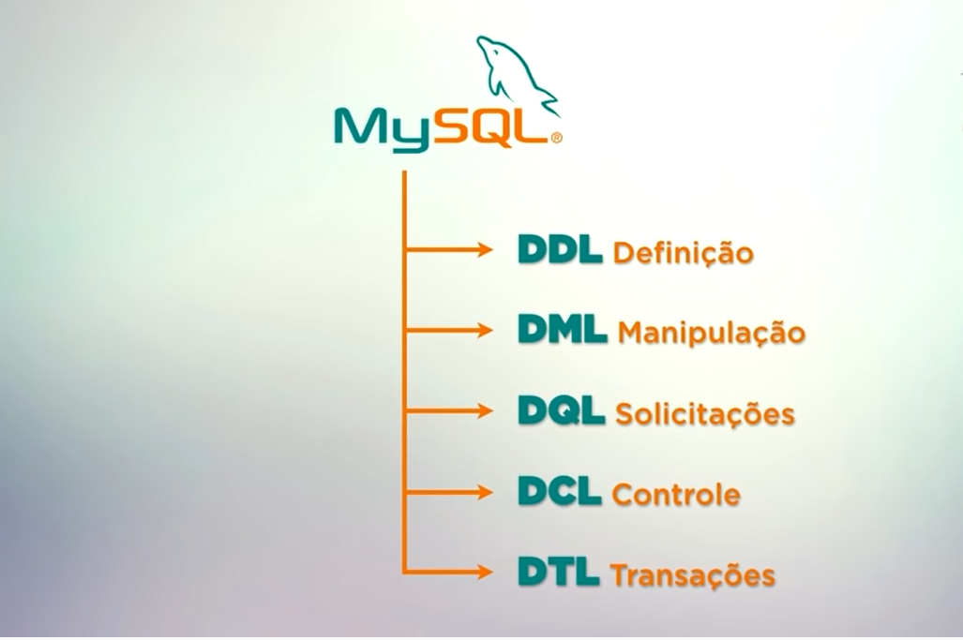
O MYSQL
PRINCIPIOS DICA
* Durabilidade;
* Isolamento;
* Consistência;
* Atomicidade;
Notes:
O CODASYL FOI UM GRANDE ENCONTRO QUE REUNIU MILITARES, EMPRESAS E UNIVERSIDADES

Slide 27
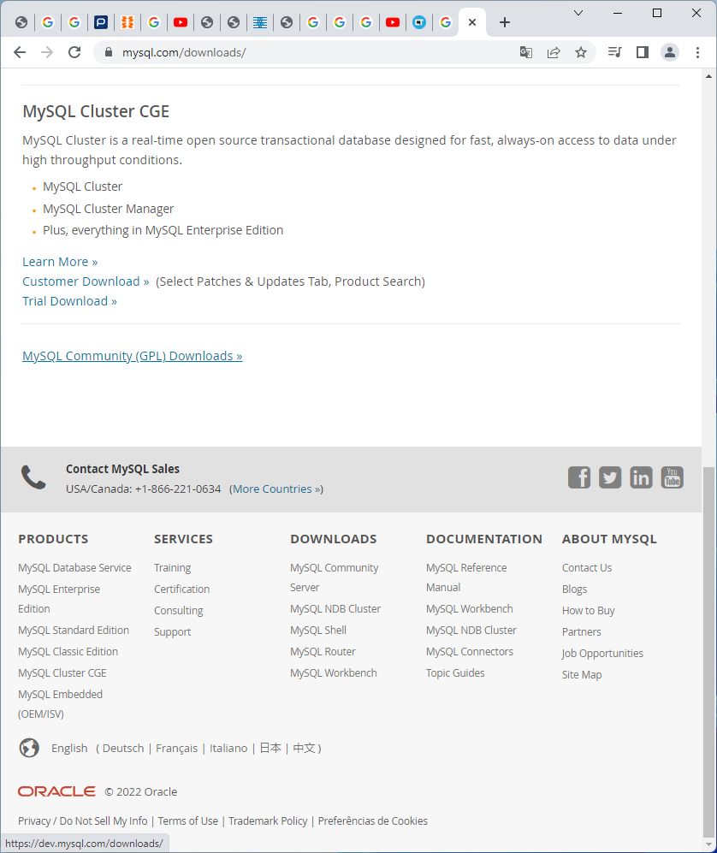
https://www.mysql.com/downloads/
BAIXAR O MYSQL
Notes:
O CODASYL FOI UM GRANDE ENCONTRO QUE REUNIU MILITARES, EMPRESAS E UNIVERSIDADES

Slide 28
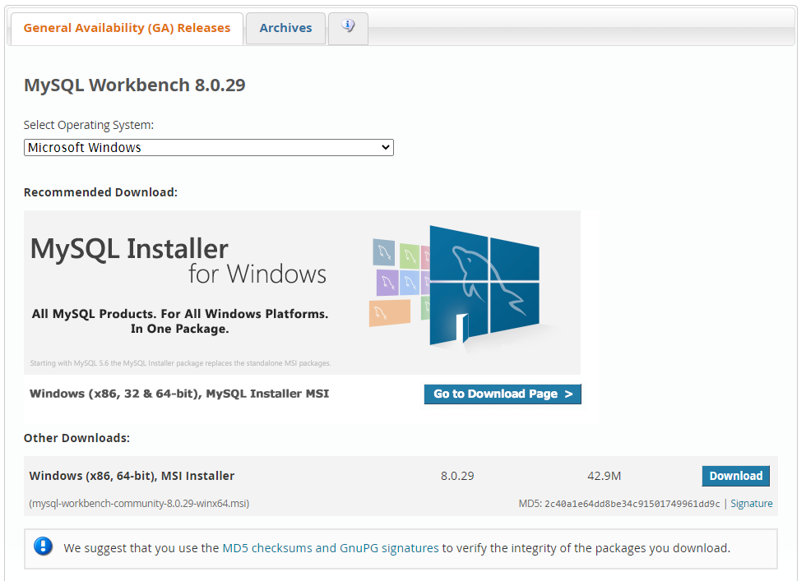
https://dev.mysql.com/downloads/workbench/
BAIXAR O MYSQL
Notes:
O CODASYL FOI UM GRANDE ENCONTRO QUE REUNIU MILITARES, EMPRESAS E UNIVERSIDADES

